Slide 1


Slide 2
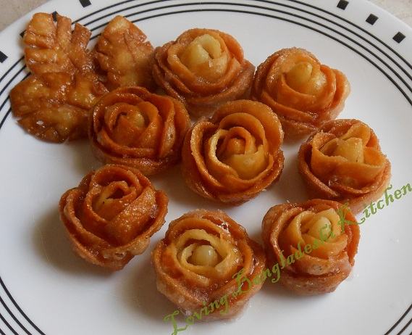
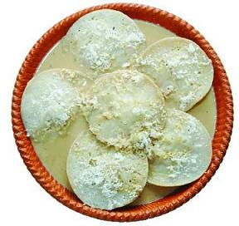
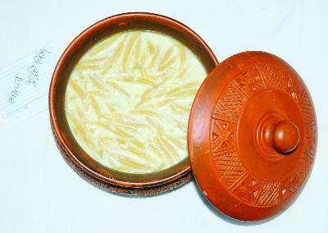
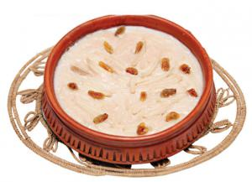
শুভেচ্ছা

Slide 3

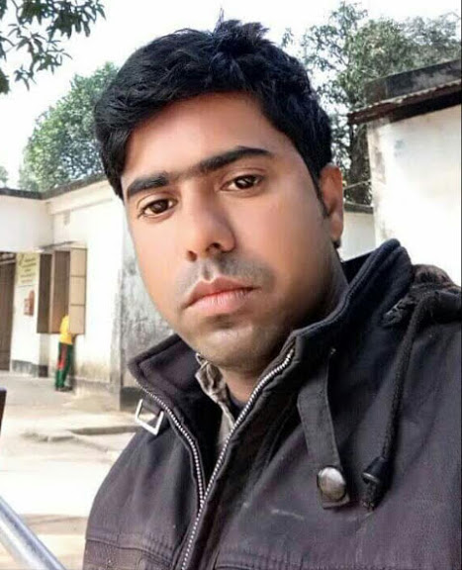
আমার পরিচয়
মোঃ আব্দুল ওয়াজেদ
সহকারী শিক্ষক
গোপালপুর সরকারি প্রাথমিক বিদ্যালয়
ঘোড়াঘাট, দিনাজপুর।
wazeddp@gmail.com

Slide 4

পাঠ পরিচিতি
শ্রেণিঃ ২য় ,
বিষয়ঃ বাংলা
পাঠঃ দাদি বাড়ির মজার পিঠা
পাঠ্যাংশঃ ছয়...মজাই আলাদা ।

Slide 5
শিখনফল
    ৩.১.২ বর্ণনা শুনে বুঝতে পারবে ।
    ২.৫.২ বিভিন্ন বিষয় বর্ণনা করতে পারবে ।
    ১.৫.২ পাঠ্যপুস্তকের বাক্য প্রমিত উচ্চারণে পড়তে পারবে।
    ২.৩.৫ বিচিন্ন বিষয় সহজে বর্ণনা করে লিখতে পারবে ।

Slide 6
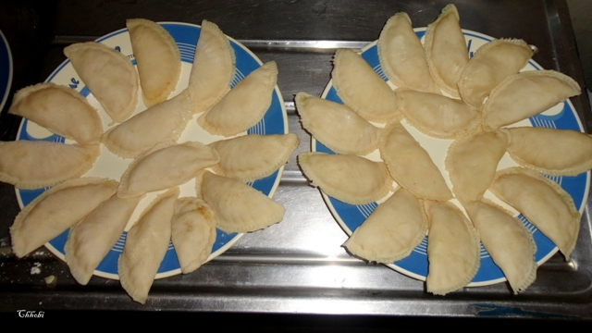
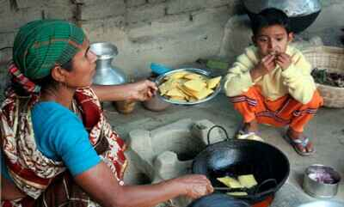
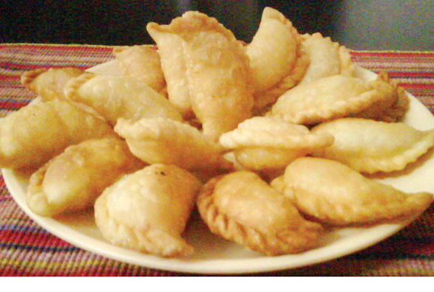
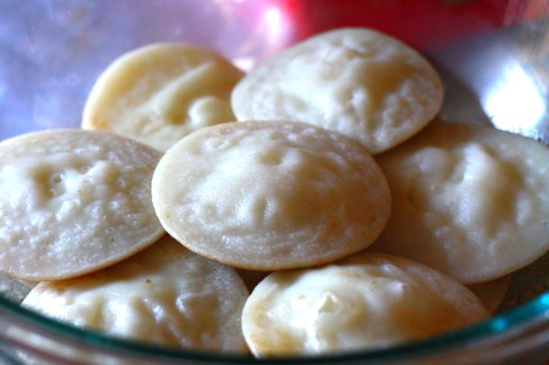
দাদি বাড়ির মজার পিঠা

Slide 7
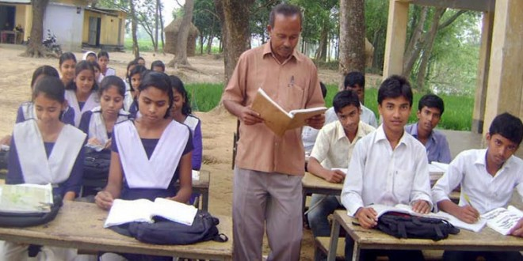
শিক্ষকের পাঠ

Slide 8
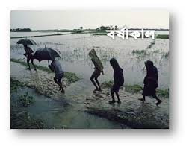
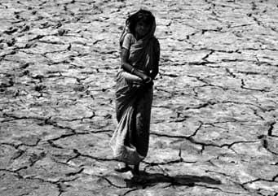
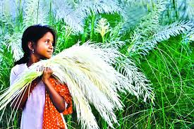
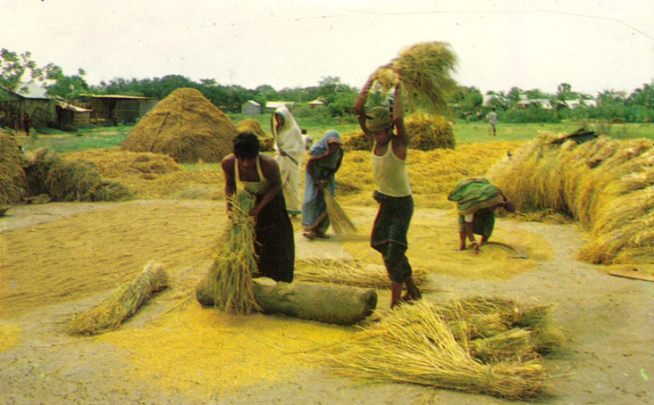
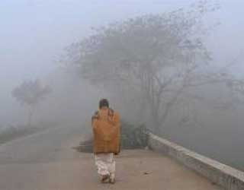
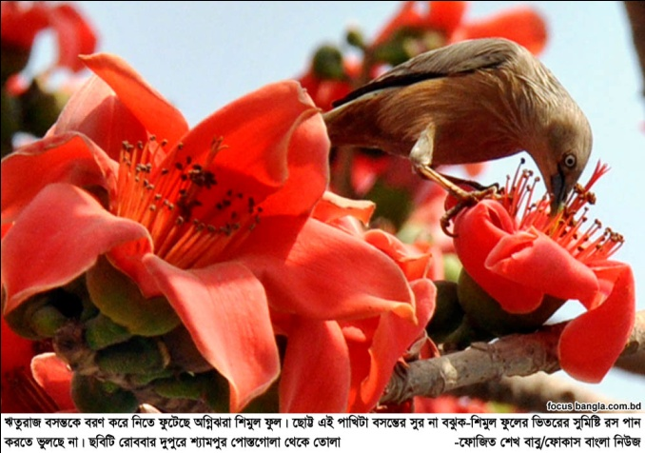
গ্রীষ্মকাল
বর্ষাকাল
শরৎ
হেমন্ত
শীত
বসন্ত
ছয় ঋতুর দেশ বাংলাদেশ ।

Slide 9
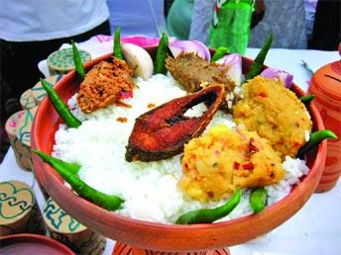
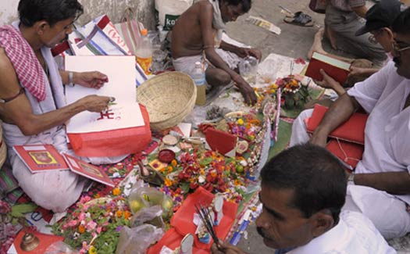
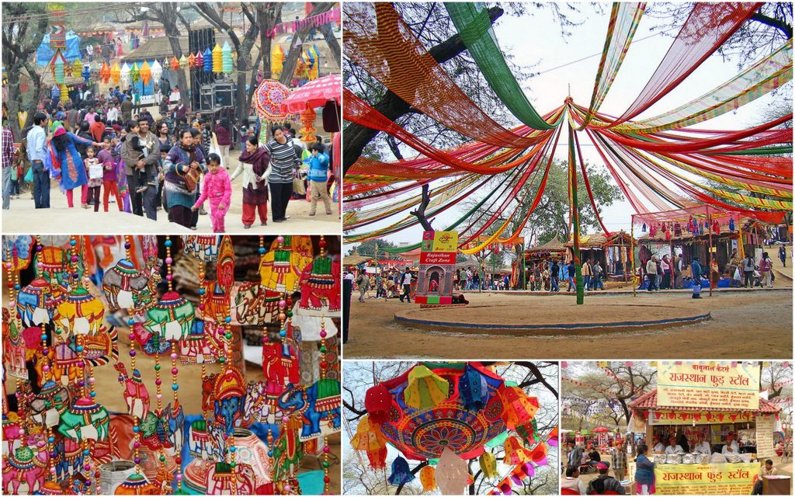
এই ছয় ঋতুতে আমাদের দেশে নানা অনুষ্ঠান হয়।

Slide 10
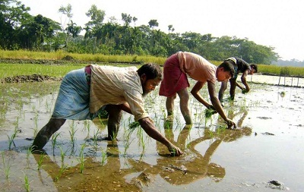
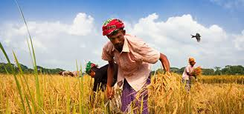
একেক ঋতুতে একের রকম পরিবেশ থাকে। কখনো ফসল বোনার সময়। কখনো ফসল কাটার সময়।

Slide 11
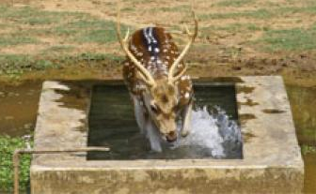
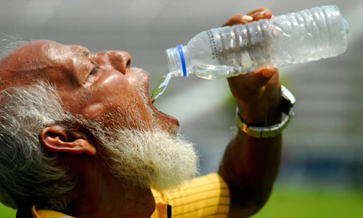
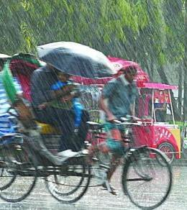
কখনো গরম । কখনো বর্ষা । কখনো শীত ।

Slide 12
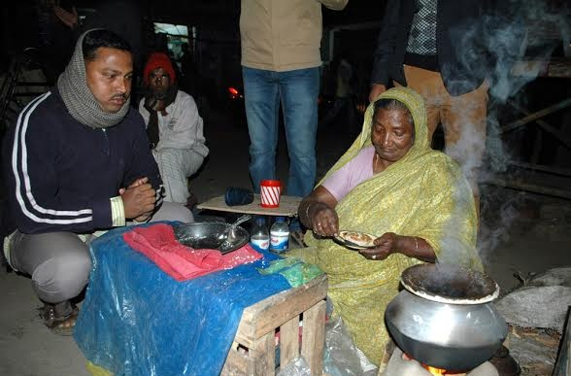
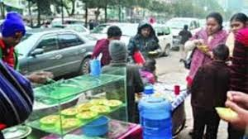
শীতকালে শুরু হয় পিঠাপুলি খাওয়ার ধুম।

Slide 13
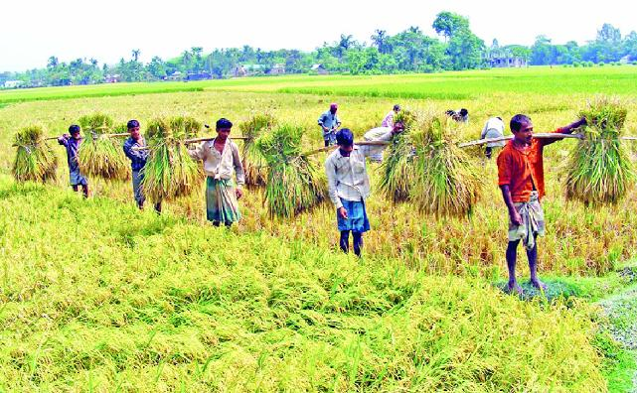
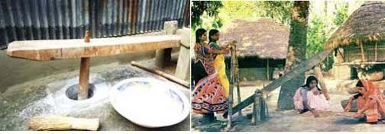
এ সময় ঘরে ঘরে নতুন ধান ওঠে ।
গ্রামে শুরু হয় ঢেঁকিতে ধান ভানা ।
তারপর চাল গুড়ো করা হয় ।

Slide 14
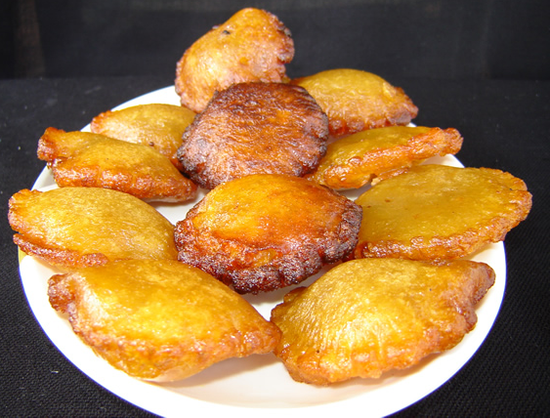
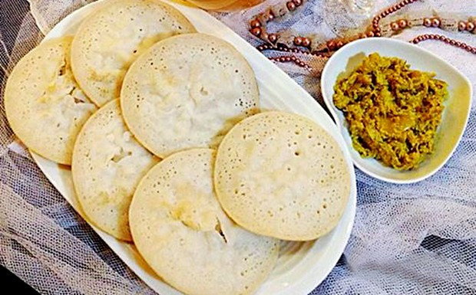
তা দিয়ে তৈরি হয় নানা ধরণের পিঠা।

Slide 15
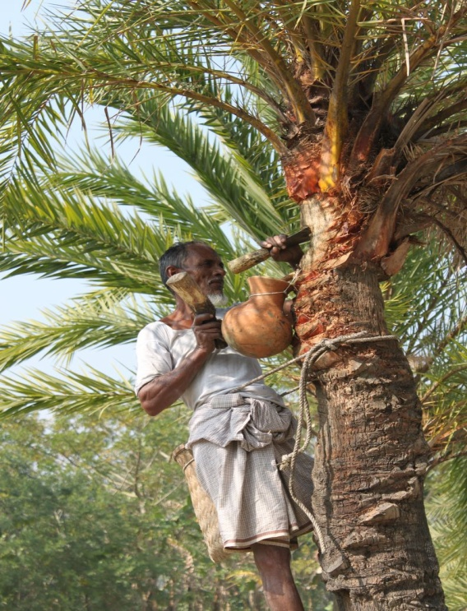
এ সময় খেজুরের রস পাওয়া যায়।
এই রসে ভিজানো হয় পিঠা। এসব পিঠার সুন্দর সুন্দর নাম আছে।

Slide 16
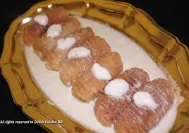
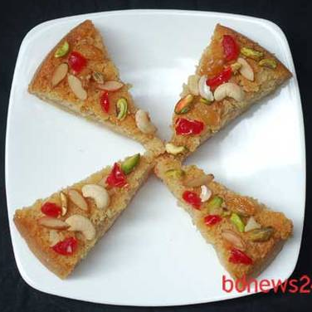
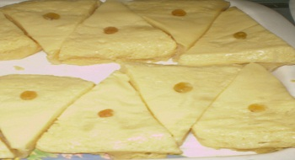
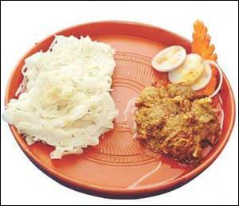
খেজুর পিঠা।
চুষি পিঠা।
বিবিখানা পিঠা।
চিতই পিঠা।
ছিট পিঠা।

Slide 17
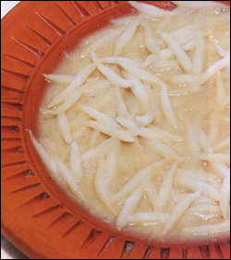
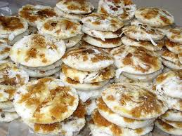
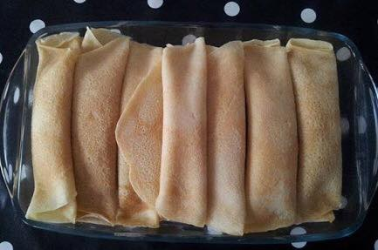
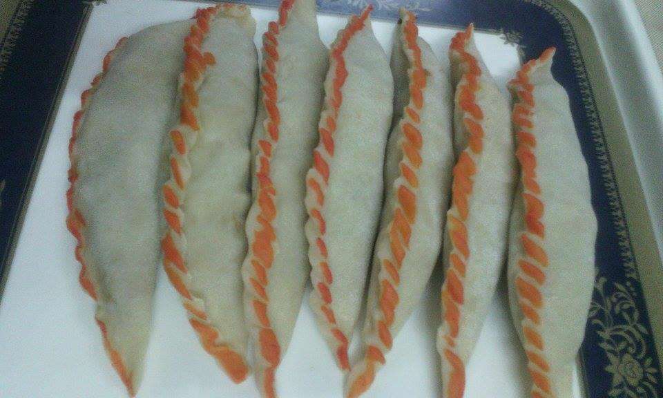
সেমাই পিঠা।
ভাপা পিঠা।
দুধ চিতই ।
পাটিসাপটা পিঠা।
পুলি পিঠা।
নারকেল পিঠা।

Slide 18
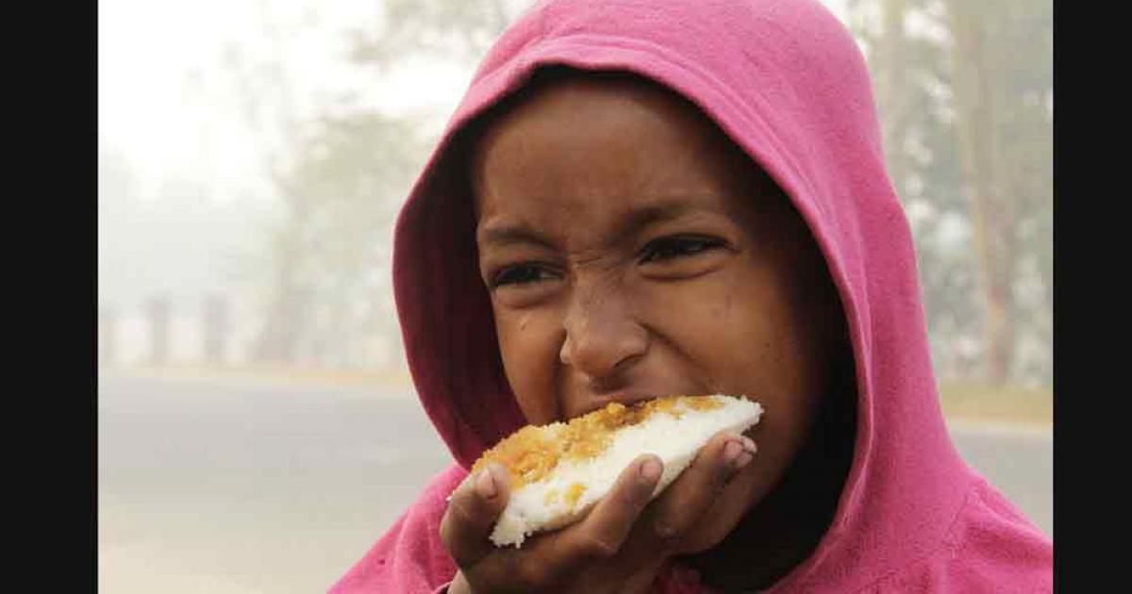
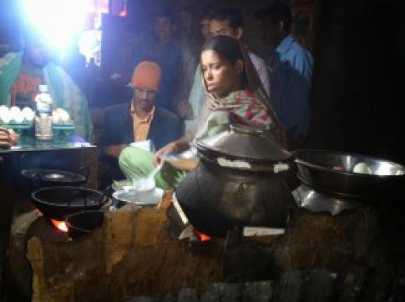
এমনি নানা নামের পিঠা । শীতের সকালে ও রাতে গরম গরম পিঠা খাওয়ার মজাই আলাদা ।

Slide 19
অনুষ্ঠান
ষ্ঠ
ষ
ঠ
পৃষ্ঠা
সুন্দর
ন্দ
ন
দ
ছন্দ
অর্থ বলি ও শিখি
অনুষ্ঠান =আয়োজন সুন্দর=ভালো

Slide 20
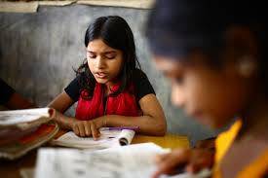
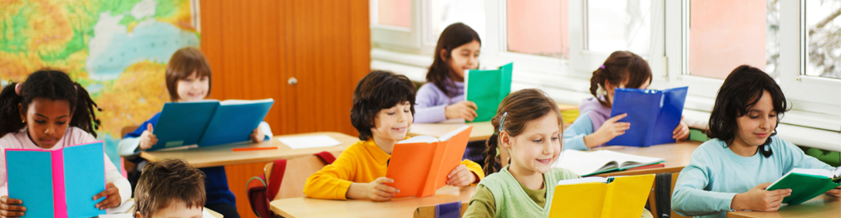
শিক্ষার্থীর পাঠ

Slide 21
দলীয় কাজ
দলঃ(১-৬)-পাঠ্যাংশ থেকে শীতকালীন পিঠার নাম খুজে বের করএবং খাতায় লিখ ।

Slide 22
মূল্যায়ন
1)শীতকালীন ৫ টি পিঠার নাম বলি ও লিখি ।
২) কখন পিঠা পুলি খাওয়ার ধুম পরে যায়?

Slide 23
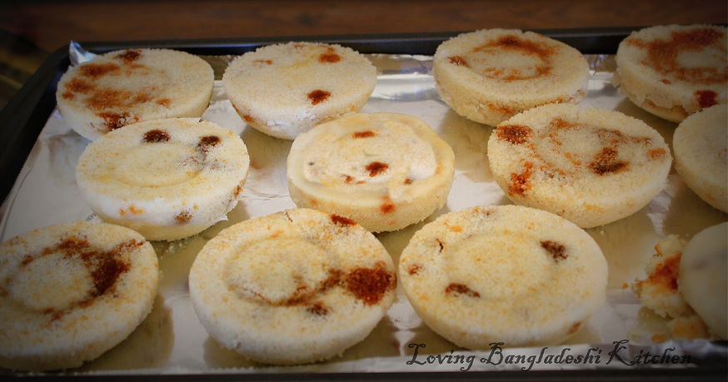
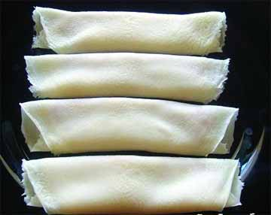
ধন্যবাদ

